Slide 1
Сфера применения
Notes:
Эрланг не является языком общего назначения

Slide 2
Самая подходящая сфера применения для эрланг
это сервер, обслуживающий
много долгоживущих соединений
Notes:
Обслуживать много соединений умеют многие. Если это короткие соединения, как, например, HTTP-запрос.
Но все становится сложнее, если эти соединение долгоживущие.
На эрланг такую задачу решать проще.

Slide 3
Классический пример таких серверов
Instant Messaging
и многопользовательский чат
Notes:
Не зря история не-эрикссоновского эрланга началась с ejabberd.
Facebook chat начинался с эрланг (сейчас там Scala).

Slide 4
WhatsUp
Facebook купил WhatsApp за 19 млрд долларов
50 млрд сообщений в день
1 миллиард пользователей
Notes:
19 февраля 2014 года Facebook купил WhatsApp за 19 млрд долл.
На март 2015 при помощи WhatsApp пересылалось более 50 млрд сообщений в день.
В начале февраля 2016 года в собственном блоге основатели WhatsApp заявили, что сервис преодолел планку в 1 миллиард пользователей.
https://habrahabr.ru/post/276951/

Slide 5
Cloud Platform:
Amazon
Yahoo
Heroku
Github
Notes:
Не редко эрланг является основным или, как минимум, важным компонентом Cloud Platform.

Slide 6
RabbitMQ
Notes:
Для многих (в т.ч. для Wargaming) знакомство с эрланг начинается с RabbitMQ.
Полезный инструмент, мы в Wargaming используем его очень широко.

Slide 7
Базы данных:
Riak
CouchDB

Slide 8
Применение в вебе
Первое поколение
Веб сервера: YAWS, Mochiweb
Фреймворки: Chicago Boss, Nitrogen, N2O

Slide 9
Применение в вебе
Второе поколение
Веб сервер: Cowboy
Фреймворки: нет
Notes:
Оказалось, что фрейворм, похожий на Django или Ruby on Rails на эрланг сделать сложно.
Язык недостаточно гибкий.

Slide 10
Применение в вебе
Третье поколение
Язык программирования Elixir
Веб-сервер: остается Cowboy
Фреймворк: Phoenix

Slide 11
Применение в вебе
Бэкенд сервисы
Не генерируют UI
не взаимодействуют напрямую с пользователем
Реализуют API для толстого клиента
Notes:
Это может быть HTTP API, или не HTTP.
Клиентом может быть JS-приложение в браузере, или мобильное приложение, или другой бэкенд сервис.

Slide 12
Недостатки языка
Не мейнстрим
мало разработчиков – риск для компаний
мало компаний – риск для разработчиков
Notes:
Фейсбук именно поэтому отказался от эрланг.
Для разработчика инвестировать много времени и глубоко изучить язык -- тоже риск.
Лучше сохранять компетенцию в других, более популярных языках, чтобы иметь больше вариантов трудоустройства.

Slide 13
Недостатки языка
Мало библиотек
еще меньше качественных библиотек
Notes:
Многие библиотеки некачественые, слабо документированы, часто не имеют нормальной версионности.

Slide 14
Недостатки языка
Динамическая типизация
( спорно, да :)
Notes:
Но лично я бы предпочел статическую типизацию.
dialyzer есть, но он необязательный, и с ним есть свои нюансы. Все-таки, это штука приделанная сбоку, а не естественная часть языка.

Slide 15
Недостатки языка
Язык консервативный и развивается очень медленно
Notes:
Например, тип map внедряли несколько лет.
Развивается он не путем добавления новых фич, а путем шлифовки того, что уже есть.
Лично мне это нравится. А кому не нравится, те выбирают Elixir.
Для веб-разработчиков, привыкших к Ruby on Rails, эрланг и его инфраструктура (библиотеки, инструменты) слишком бедный, и слишком низкоуровневый.

Slide 16
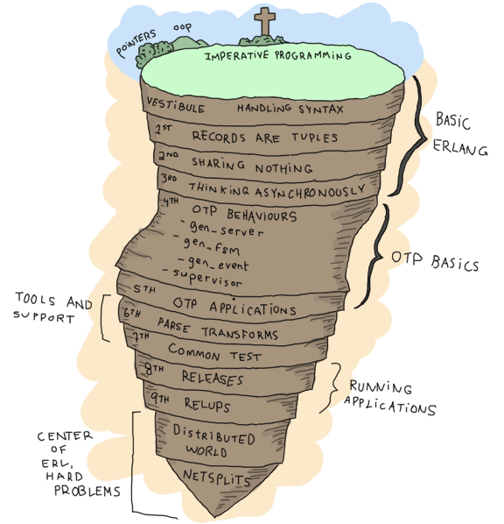
Уровни изучения эрланг

